Slide 1

创新科技
爱上电子积木Arduino
Arduino 红外遥控接收
2015.12.12

Slide 2

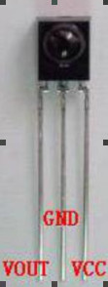
一：红外遥控原理：
红外遥控是由红外发射和红外接收系统组成
1、红外接收：接收电路是一种集成红外线接收和放大一体的一体化红外接收器模块，能够完成从红外线接收到输出与TTL电平信号兼容的所有工作，它适用于红外线遥控和红外线数据传输。接收器做成的红外接收模块只有三个引脚，信号线，VCC，GND。与arduino和其他单片机连接通信非常方便。
这里我使用的了OCROBOT MANGO(ARDUNIO 兼容控制板)的红外接收套件
2、红外发射：红外发射的遥控器发射的38K红外载波信号是由遥控器里的编码芯片对其进行编码。 至于编码原理查查阅相关的产品说明.

Slide 3
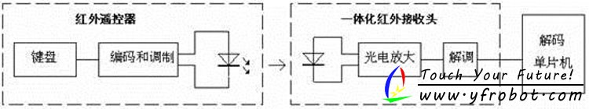
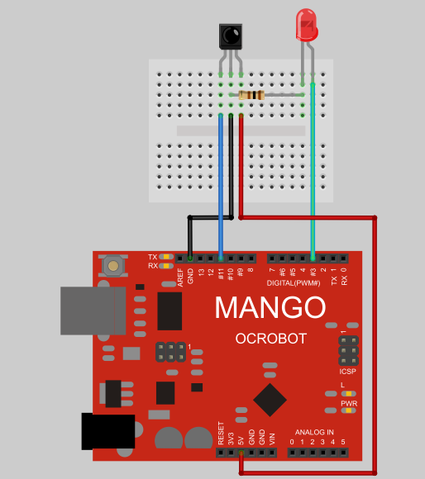
将HS0038 的Vcc 接控制板5V 接口，OUT 接Digital 11 口，GND接负极；LED 灯正极接Digital 10 口，负极通过220 欧电阻接GND；

Slide 4
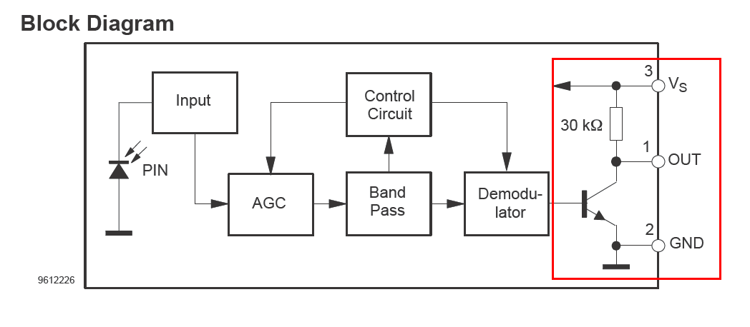
这里额外说两点，其一红外发射二极管的型号无所谓，常见的是3MM和5MM。但接收管不是全部好用的
部分已知红外接收型号如下：
HS0038B(4.5V-5.5V)
PC838(2.5v-5.5v)
IRM_3638
其二，有的红外接收集成了三极管，所以并不需要为了增加功率额外再接一个三极管。详见Datesheet

Slide 5
这一节我们介绍怎么在Arduino下使用红外遥控器~
这里我们会用到“库”，Arduino的一大特点就在于他有很多高手们写好的“库”，能用几行很简单的代码实现很复杂的功能。
“库”可以理解为把一些复杂的代码封装后的函数。Arduino的所用到的语言比如：Serial.begin(9600); delay(1);等也是把底层封装成的一个个库。
这次我们会用到IRremote这个库，这个库支持众多的红外协议，如：NEC, Sony SIRC, Philips RC5, Philips RC6 等。
首先我们先把这次使用到的IRremote库下载回来。

Slide 6
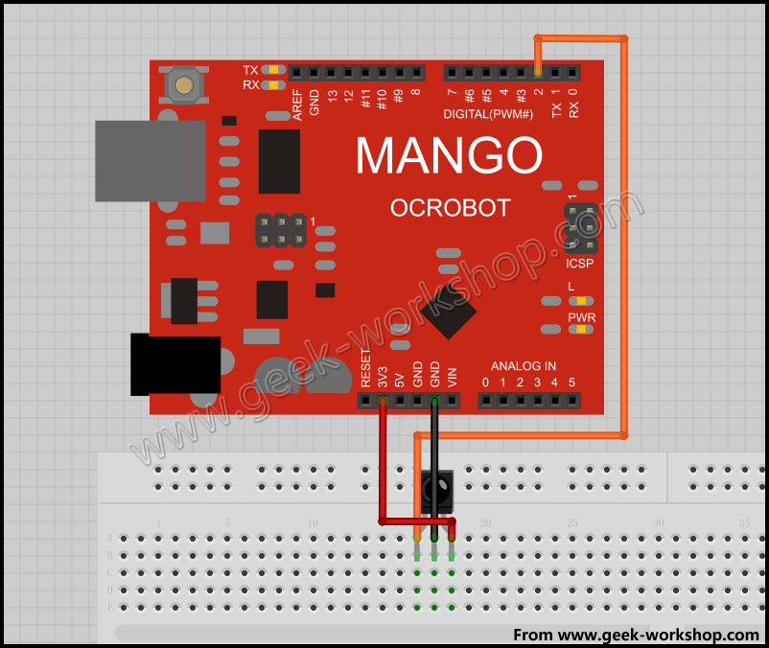

Slide 7
#include <IRremote.h> // 使用IRRemote函数库
const int irReceiverPin = 2; // 红外接收器的 OUTPUT 引脚接在 PIN2 接口 定义irReceiverPin变量为PIN2接口
IRrecv irrecv(irReceiverPin); // 设置irReceiverPin定义的端口为红外信号接收端口
decode_results results; // 定义results变量为红外结果存放位置
void setup()
{
Serial.begin(9600); // 开启串口，波特率为9600
irrecv.enableIRIn(); // 启动红外解码
}
void loop()
{
if (irrecv.decode(&results)) { // 解码成功，把数据放入results变量中
// 把数据输入到串口
Serial.print("irCode: ");
Serial.print(results.value, HEX); // 显示红外编码
Serial.print(", bits: ");
Serial.println(results.bits); // 显示红外编码位数
irrecv.resume(); // 继续等待接收下一组信号
}
delay(600); //延时600毫秒，做一个简单的消抖
}

Slide 8
013.02.19
//http://weibo.com/leolite
//Update: Pin 3 IR LED test function
#include <IRremote.h> // 引用 IRRemote 函式库
IRsend irsend; // 定义 IRsend 物件来发射红外线讯号
void setup()
{
pinMode(3, OUTPUT);
digitalWrite(3, HIGH); // 点亮LED测试（需通过手机摄像模式观察）
delay(3000); // 等待3秒
digitalWrite(3, LOW); // 结束测试
}
void loop()
{
Serial.print("SendIR: ");
irsend.sendNEC(0x807F18E7, 32); // 记得换成你遥控器的红外线编码
delay(3000); // 等待3秒
}

Slide 9
红外发射模块自制
红外发射实验之一红外发射模块自制
做一个三脚的红外发射模块 数据输出端 +5V GND
材料:
三极管 S8050 一个
二极管 IN5189
五色环电阻 1K欧 一个
发光二极管 一个
五色环电阻 220欧 一个
五色环电阻 20欧 一个
3P排针 一个
导线若干

Slide 10
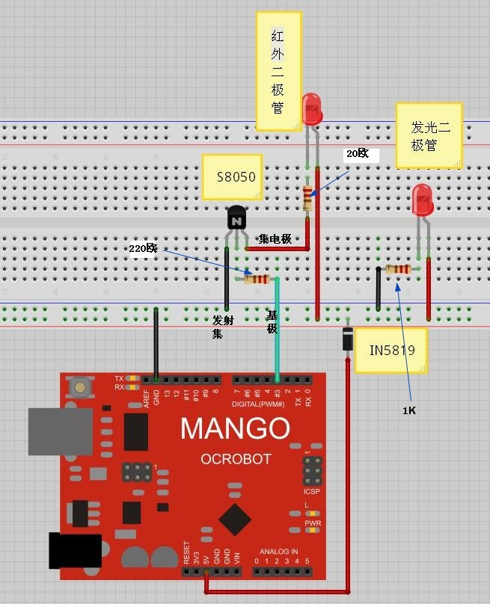

Slide 11
/*
作者:tom
时间：2012年12月31日
IDE版本号：1.01
发表地址：www.geek-workshop.com
作用:电视上依次出现0至9所代表的频道
*/
//数字端口必须接在3上
//红外发射实验测试程序
#include <IRremote.h>
//numArray[]={0x23448B7,0x234906F,0x234B847,ox234F807,0x234B04F,0x2349867,0x234D827,0x2348877,0x234A857,0x234E817};
IRsend irsend;
void aa()//依次模拟发射数字0至9
{
irsend.sendNEC(0x23448B7, 32); // 发送数字电视机顶盒遥控器上的数字0
delay(5000);
irsend.sendNEC(0x234906F, 32); //1
delay(5000);
irsend.sendNEC(0x234B847, 32); //2
delay(5000);
irsend.sendNEC(0x234F807, 32); //3
delay(5000);
irsend.sendNEC(0x234B04F, 32); //4
delay(5000);
irsend.sendNEC(0x2349867, 32); //5
delay(5000);
irsend.sendNEC(0x234D827, 32); //6
delay(5000);
irsend.sendNEC(0x2348877, 32); //7
delay(5000);
irsend.sendNEC(0x234A857, 32); //8
delay(5000);
irsend.sendNEC(0x234E817, 32); //9
delay(5000);
}
void setup()
{
pinMode(13,OUTPUT);
Serial.begin(9600);
}
void loop()
{
aa();
}

Slide 12
说明:
二极管IN5819反止无意接反脚.
发光二极管通电常亮,表明已经接电.
20欧姆电阻保护红外发光二极管,但也有人认为不需要加电阻.
1K的电阻保护普通的发光二极管,其实220欧姆就够了.
三极管S8050起开关作用,这样就能接三个脚了.
220欧姆电阻在基极限流
其实红外发射只需要接二个脚就够了.

Slide 13
红外转码教程——用电视遥控器取代机顶盒遥控器
前言
前段时间看到了使用红外遥控的X-Bot机器人[链接]，感觉很有意思。最近开始玩Arduino与红外，一方面打算将来用于BOXZ的之间的通讯控制。另一方面源自对家里机顶盒遥控器粗糙手感的小抱怨，而市面上所谓的万能遥控器，不论是做工质量还是识别性能实在都让人不爽。本教程基于Arduino的IRremote库,将教大家用电视红外遥控取代机顶盒遥控器，来操作电视。
关于红外的发射与接收的基础和硬件接线，请参考上一篇 Arduino红外遥控系列教程2013——发射与接收[链接]
控制原理
如图所示，本程序除了主程序负责进行映射运算以外，其他的子程序都是数组，保存了红外发射和接收的编码，按键信息和电脑按键编码。然后通过Mapping.h来实现对数组索引的映射。通过模块化让程序更灵活，如果更换遥控器只需对更换的部分进行代码的更新即可。

Slide 14
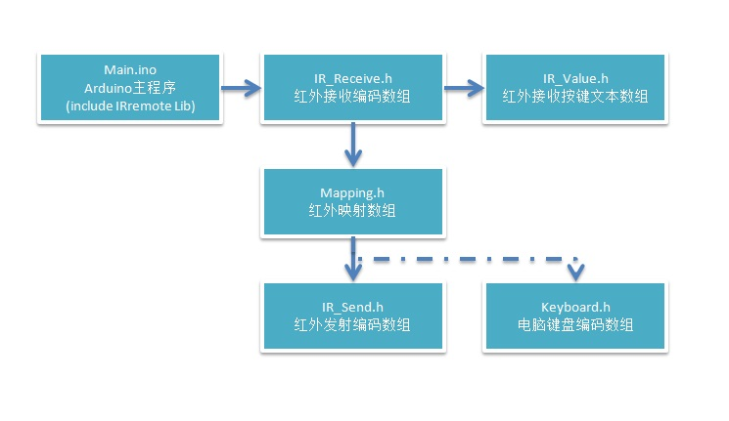

Slide 15
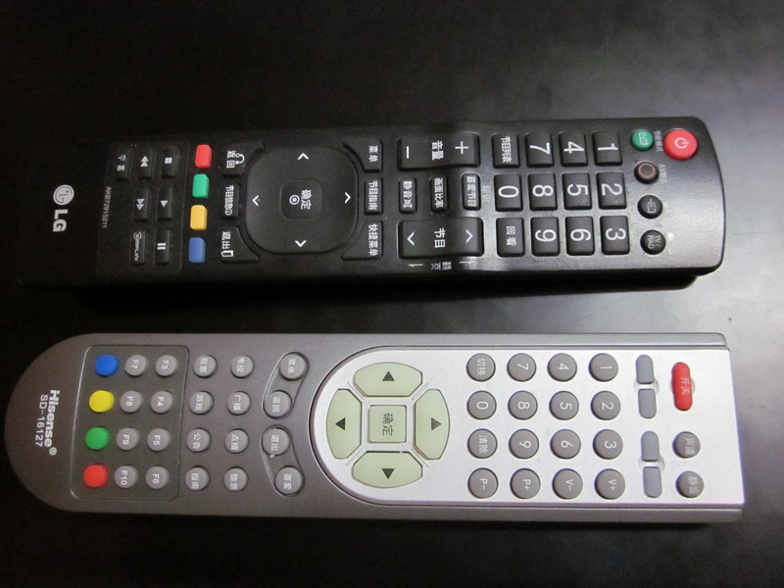
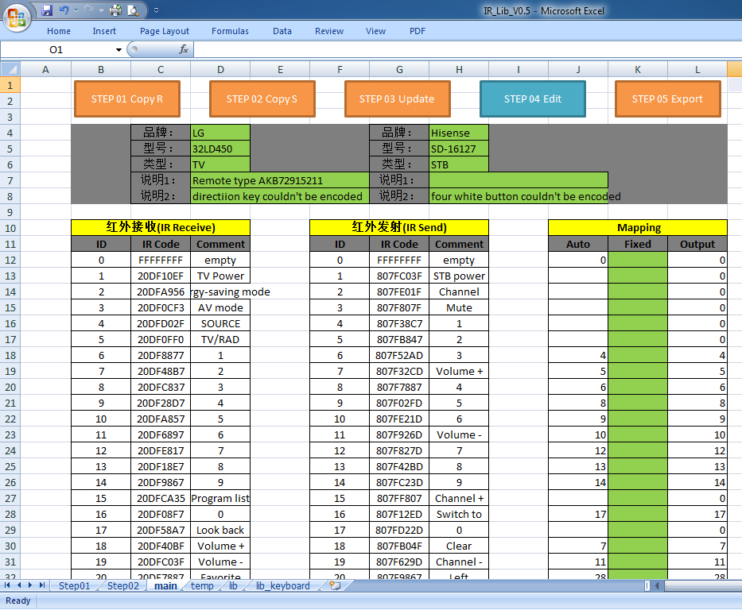
对于数组定义如下
1. 数组范围ID[0 to 255]
2. 其中[0 to 99]为默认设置，包括电视机/机顶盒/影碟机等常用按键的定义
3. [100 to 255]为用户自定义设置
准备工作 分别用电视遥控器和机顶盒遥控器记录红外编码
用串口助手AccessPort按顺序记录遥控器的按键，即使有重复按键的也没关系

Slide 16
第一步 将记录后的红外接收编码全部复制到Step01表中
复制自串口助手AccessPort
第二步 将记录后的红外发射编码全部复制到Step02表中
复制自串口助手AccessPort
第三步 在表main中点击Step03按钮，更新数据
注意，部分编码可能被Excel误识别成诸如1.23E+07的错误代码，是因为代码中特殊位置含有E，需要手工修正
在按键编码前面加入单引号(’)即可解决
第四步 手动输入设备有关信息，并对编码进行Comment的匹配
Comment列根据AccessPort记录的编码按键顺序对号入座即可
Comment的下拉菜单如无，可在lib表的100以后进行自定义
第五步 在Mapping的Fixed栏内对编码匹配进行修正
自动匹配（Atuo Mapping）可以降低Mapping的工作量
但目前只能将红外发射与接收中已有的Comment进行自动匹配定义。
对用户自定义或者无法匹配的则不输出，需要用户手动在Fixed列中修正添加
第六步 点击Step05按钮进行配置导出
点击对应的复制按钮，直接在Arduino对应的子程序中覆盖粘贴即可
待完善的部分
由于本人Excel的水平有限，还无法做到更自动化的操作。
我会努力研究的，但同时也希望有高人指点，大家一起来丰富Arduino的红外应用。
1. Step 05暂不支持批量导出（宏运行代码有问题，暂时屏蔽）
2. Step 05宏未完成，导出中文乱码（需要导出ANSI as UTF-8）
3. 对IRremote库默认编码以外的自定义编码不支持，感兴趣的可以参考的IRremote样例IRrecord
总结
在做红外系列教程之前，在网上也借鉴了大家的红外程序。
于是有通过模块化编程来提高本教程的灵活性，并通过Excel帮助大家自动生成代码。
相信通过时间的积累，大家分享各自家里红外遥控器的编码，实现真正的万能遥控器！

Slide 17
感谢您的关注

